Slide 1
Component based programmeren
Wesley Noordam
w.noordam@betabit.nl

Slide 2
Agenda
Componenten
Communicatie
Folder structuur
Services en DI
Naamgeving

Slide 3
Componenten
“Components define views, which are sets of screen elements that Angular can choose among and modify according to your program logic and data.” – Angular officiële documentatie
“Components are the most basic UI building block of an Angular app. An Angular app contains a tree of Angular components.“– Angular officiële documentatie

Slide 4
Componenten
Doelen:
Herbruikbaarheid/Deelbaarheid
Makkelijker testen
Betere onderhoudbaarheid

Slide 5
Services en DI
“Service is a broad category encompassing any value, function, or feature that an app needs.” – Angular officiële documentatie
“Dependency injection, or DI, is a design pattern in which a class requests dependencies from external sources rather than creating them.” – Angular officiële documentatie
Notes:
Alles wat niet met de View te maken heeft. Bijvoorbeeld:
Data ophalen uit de API
Lokale opslag gebruiken
Loggen

Slide 6
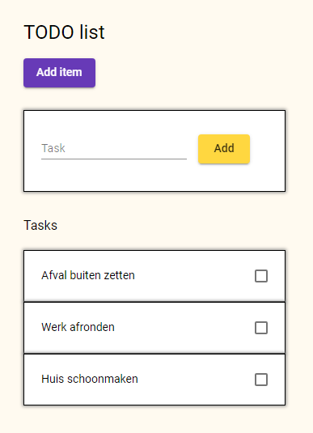
Componenten herkennen

Slide 7
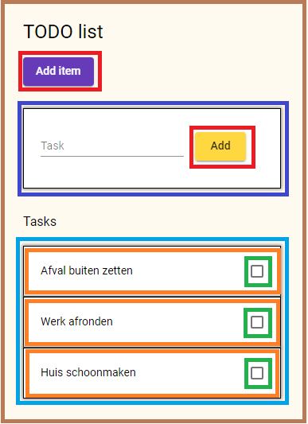
Componenten herkennen
Dubbele code = component/functie?

Slide 8
Communicatie
Property binding @Input
Event binding @Output
ng-content <ng-content></ng-content>
Decorator property @ViewChild
Service emit DI & emit

Slide 9
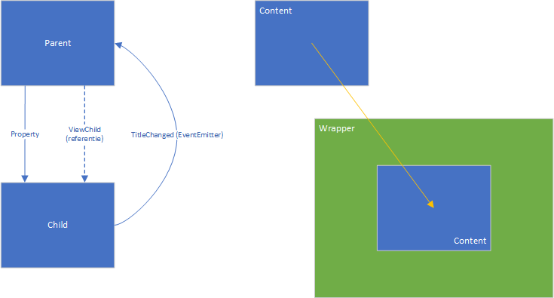
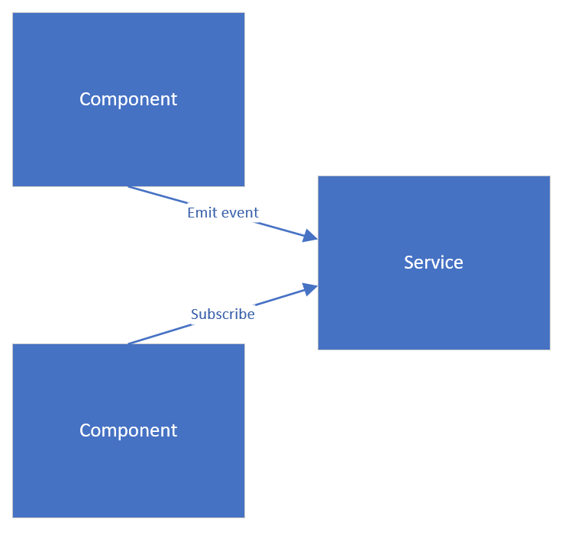
Communicatie
Gebruik unsubscribe in onDestroy!

Slide 10
Folder structuur
Logische groepen aan componenten
Niet meer dan 7 items

Slide 11
Naamgeving
camelCase: functions, properties, fields etc.
PascalCase: classes, interfaces etc.
kebab-case: html elementen, css classnames en ids
Doel
Informatie over inhoud
Onderhoudbaarheid

